Slide 1
어떤 게임을 설계해야 할까?
Section1 Project
AI_18_송경욱

Slide 2
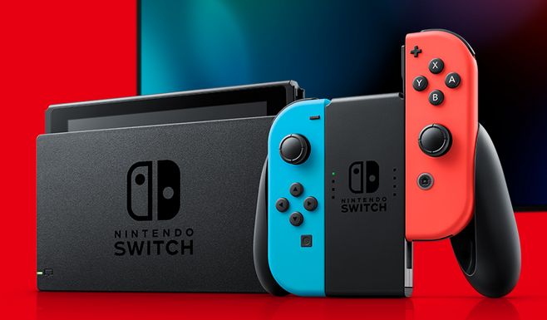
Project Goal
프로젝트 목표
지역에 따라서 선호하는 게임 장르가 다를까 라는 질문에 대답했는가?
연도별 게임의 트렌드가 있을까 라는 질문에 대답했는가?
인기가 많은 게임에 대한 분석 및 시각화 프로세스가 포함되었는가?
다음 분기에 어떤 게임을 설계해야 하는지에 대한 결론이 제시되었는가?

Slide 3
목차
프로젝트 진행 순서
Part 0. 상황 설정 0-1. 기획 배경 0-2. 데이터 설명
Part 1. Cleaning Data 1-1. 데이터 정제 1-2. Feature Engineering
Part 2. Data Analysis 2-1. 지역에 따라서 선호하는 게임 장르가 다른가? 2-2. 연도별 게임의 트렌드가 있는가? 2-3. 인기가 많은 게임에 대한 분석
Part 3. Business Insight and Conclusion 3-1. 도출된 Business Insight 정리 3-2. 결론 : 어떤 게임을 설계해야 하는가?

Slide 4
Part 0. 상황 설정

Slide 5

0-1. 기획 배경
상황 설정
한 게임 회사에 신입 데이터 직군으로 입사해서 첫 업무
주어진 데이터를 가지고 이번 분기 회의에 도움이 될 인사이트를 도출하라
해외에 진출할 때 어떤 장르의 게임을 어떤 플랫폼에 내는게 좋을까?
- 연도별 장르의 수요 공급 트렌드
- 출시 플랫폼의 변화
- 성공한 게임들에 대한 벤치마킹
설명을 듣는 대상은 비데이터 직군

Slide 6
0-2. Data Description
사용한 데이터 출처 : https://www.vgchartz.com/
Base Feature Description
- Name : 게임의 이름입니다.
- Platform : 게임이 지원되는 플랫폼의 이름입니다.
- Year : 게임이 출시된 연도입니다.
- Genre : 게임의 장르입니다.
- Publisher : 게임을 배급한 회사입니다.
- NA_Sales : 북미지역에서의 출고량입니다.
- EU_Sales : 유럽지역에서의 출고량입니다.
- JP_Sales : 일본지역에서의 출고량입니다.
- Other_Sales : 기타지역에서의 출고량입니다.
Optional Feature Description
- Total_Sales : 전체지역 출고량의 합계입니다.
- region : 게임의 출고량이 제일 많았던 지역입니다.
- series : 같은 게임이 다른 연도에 재발매된 횟수를 의미합니다.

Slide 7
Part 1. Clearing Data

Slide 8
1-1. 데이터 정제
구조적 문제, 품질의 문제 해결
NA_Sales, EU_Sales, JP_Sales, Other_Sales
- 단위가 통일되어 있지 않으므로 통일해 주도록 한다.
- 출처 사이트 검색 결과, 생략된 단위는 M(million) 이다.
- K 단위 표기는 1/1000 scale로 수정해서 M 단위로 통일한다.
- 이후 계산을 위해 단위 표기는 생략하였다.
결측값, 중복값
- Year, Genre, Publisher 세 feature들은 결측값이 존재한다.
- 동일 Name, Genre, Year를 가진 게임은 동일한 게임으로 간주한다.
- Name과 Genre가 같거나, Name과 Year만 같은 게임도 동일한 게임으로 추정할 수 있다.
- 이를 이용해 결측값을 보충하고 보충되지 않는 나머지 결측값은 제거한다.
- Publisher는 분석에 있어 그렇게 중요하지 않은 데이터라 간주해
- 결측값은 기존 카테고리에 있는 Unknown으로 변환한다.
- 중복값은 제거한다.
Year
- 연도 데이터는 integer 이어야 함
- 몇몇 연도 데이터는 앞의 두자리가 생략되었다. 따라서 네자리 수로 수정해야 한다.
- 첫 비디오 게임이 1972년도에 발매된 것을 고려해 72-99 사이의 값은 1972-1999로
- 나머지 값은 20xx 년의 형태로 바꿔주도록 한다.

Slide 9
1-2. Feature Engineering
용이한 분석을 위한 Feature 생성
Total_Sales
- 게임의 총 판매량으로 NA_Sales, EU_Sales, JP_Sales, Other_Sales 들의 합
region
- 게임이 제일 잘 팔린 지역을 의미한다.
- NA, JP, EU, Other 4가지 분류로 구성되어 있다.
series
- 같은 게임이 다른 연도에 재 발매된 횟수.
- 인기 게임이라는 척도가 될 수 있다.

Slide 10
Part 2. Data Analysis

Slide 11

2-1. 지역에 따라서 선호하는 게임 장르가 다른가?
지역의 구분 방법
NA, EU, JP, Other 는 각각 북미, 유럽, 일본, 기타 지역
JP_Sales가 높다면 '일본에서 많이 팔렸다’
장르에 따라 지역별 평균 판매량의 분포가 유의미하게 다르다면 지역에 따라 선호하는 장르가 다르다고 할 수 있다.
장르와 제일 잘 팔리는 지역간 상관관계가 있는지 유무로도 판단해볼 수 있다.

Slide 12
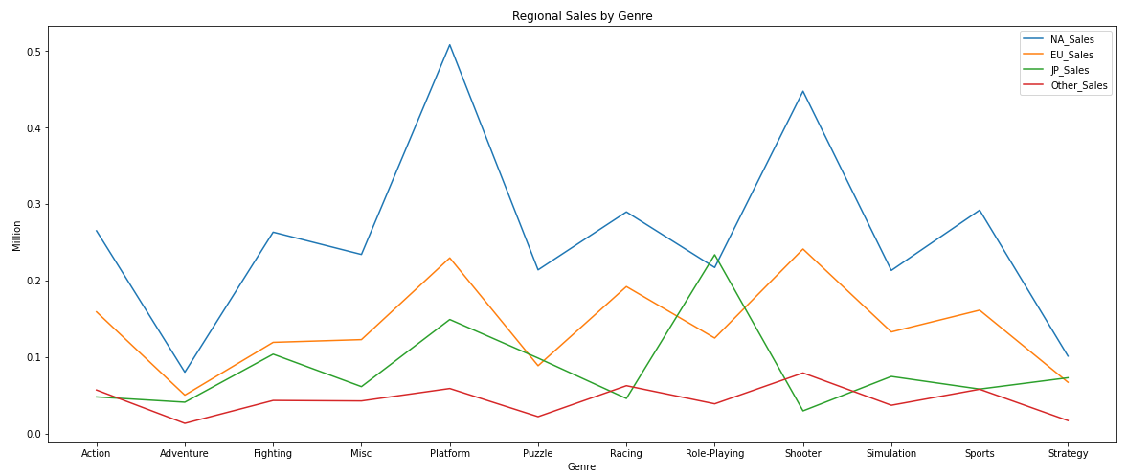
2-1. 지역에 따라서 선호하는 게임 장르가 다른가?
각 지역의 장르별 평균 판매량
Role-Playing 장르의 판매량에서 일본 지역의 특이성을 관찰
다만 이것은 지역간 구매능력을 고려하지 않은 순수 판매량의 차이

Slide 13
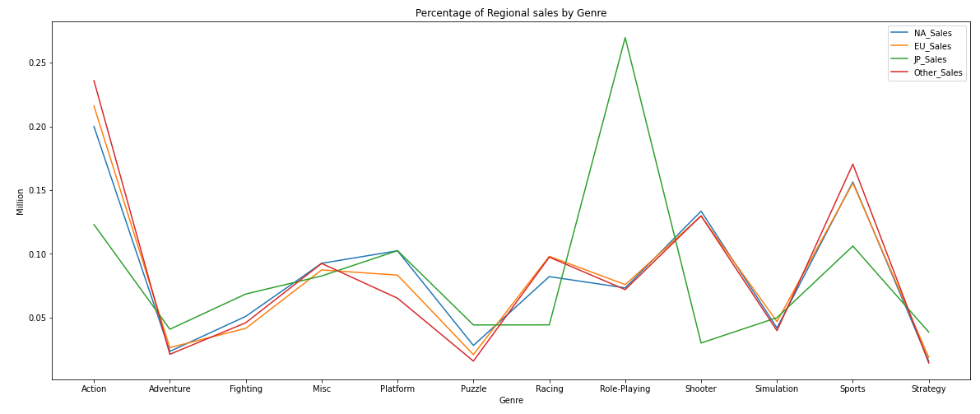
2-1. 지역에 따라서 선호하는 게임 장르가 다른가?
각 지역의 장르별 시장 점유율
일본을 제외한 3개 지역간 선호 장르는 비슷
Action, Shooter, Role-Playing 장르에 대한 t- test 수행 결과
일본과 나머지 세 지역에 대한 동일성을 기각함

Slide 14
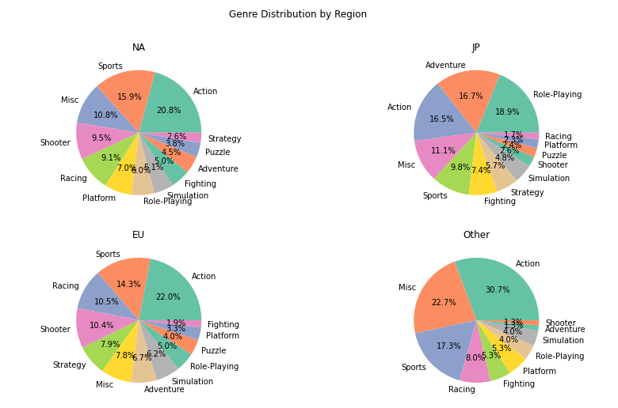
2-1. 지역에 따라서 선호하는 게임 장르가 다른가?
각 지역의 선호도
일본은 RPG, 나머지 지역은 Action 게임이 주류

Slide 15
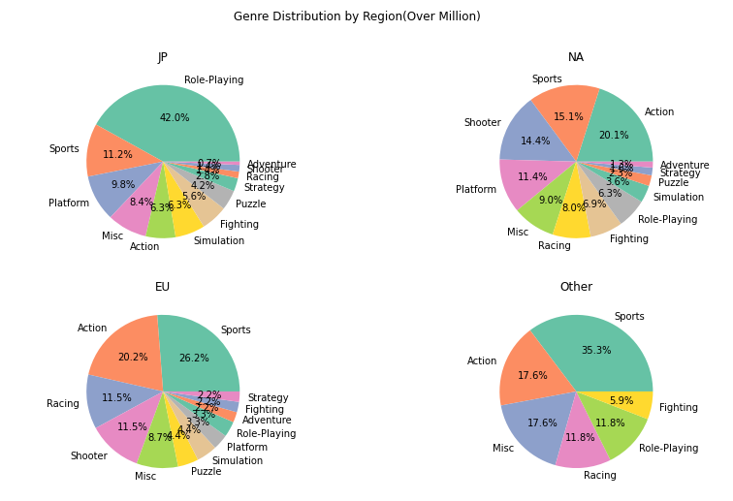
2-1. 지역에 따라서 선호하는 게임 장르가 다른가?
각 지역에서 100만장 이상 팔린 게임들
좀 더 뚜렷한 경향성을 보여준다
유럽과 기타 지역은 Sports 장르의 성공작이 많다.

Slide 16
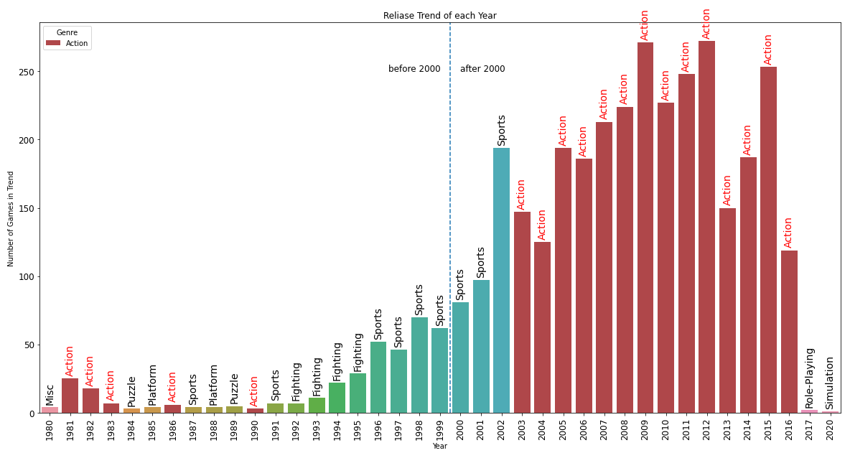
2-2. 연도별 게임의 트렌드가 있는가?
연도별 각 장르의 발매 수(공급)

Slide 17
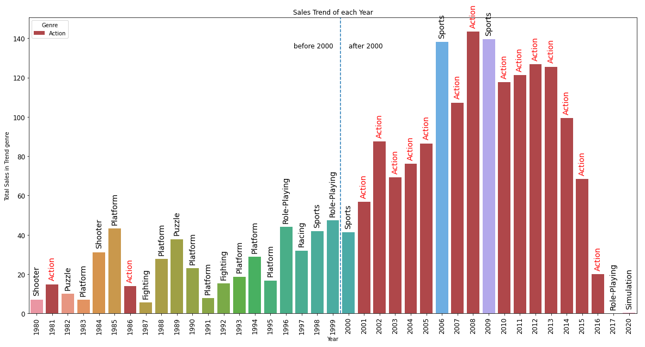
2-2. 연도별 게임의 트렌드가 있는가?
연도별 각 장르의 총 판매량(수요)

Slide 18
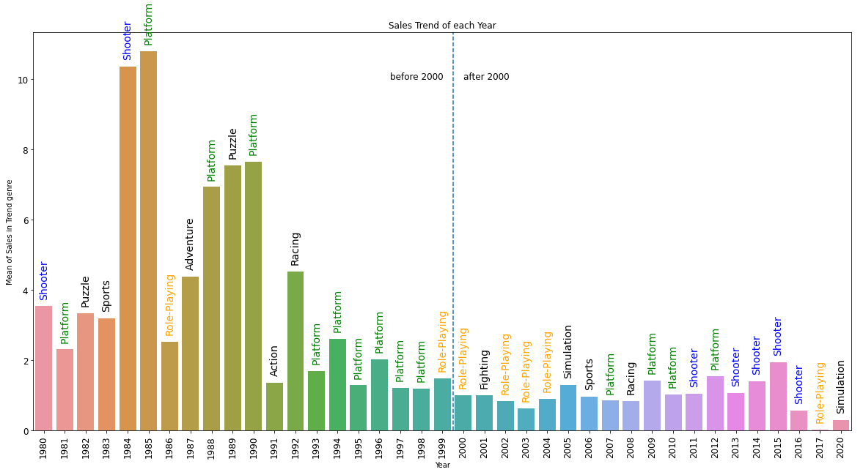
2-2. 연도별 게임의 트렌드가 있는가?
연도별 각 장르의 평균 판매량

Slide 19
2-2. 연도별 게임의 트렌드가 있는가?
총 판매량과 평균 판매량의 차이
총 판매량에서는 시장을 지배하는 Action 장르
작품당 평균 판매량은 압도하지 못하고 있다.
Action은 공급도 수요도 많은 레드 오션 시장
평균 판매량이 높다 = 꾸준한 구매층이 존재
이를 틈새시장으로 삼을 수 있다.

Slide 20
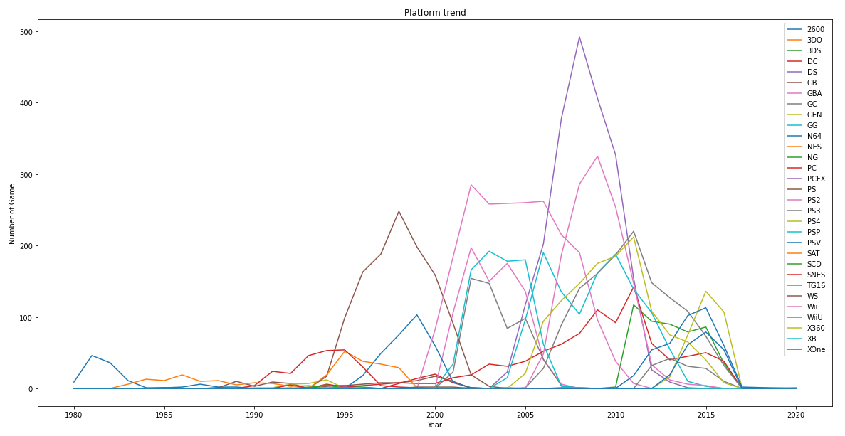
2-2. 연도별 게임의 트렌드가 있는가?
연도에 따른 플랫폼별 게임 판매량 변화
Wii가 중반에 대 유행
이미 단종된 기종이 많음
복잡함

Slide 21
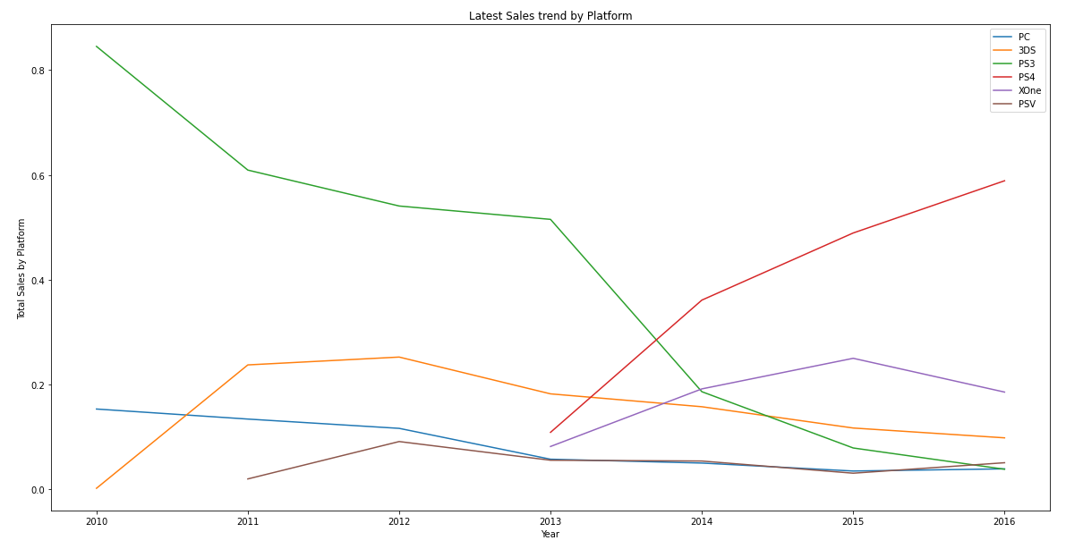
2-2. 연도별 게임의 트렌드가 있는가?
연도별 출시 플랫폼 점유율 변화 (2010년 이후)
제일 유망한 플랫폼은 PS4
나머지 플랫폼은 하향세거나 둔화

Slide 22
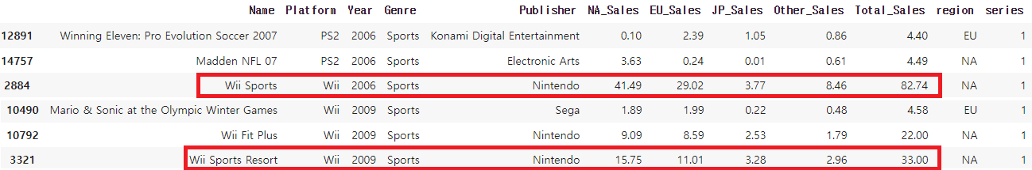
2-2. 연도별 게임의 트렌드가 있는가?
2006, 2009년에 Sports 게임이 흥행한 이유?
2000년대 중반 Wii의 엄청난 열풍으로 인한 끼워팔기
Sports 장르는 월드컵, 올림픽 등 특수를 타기도 한다.
플랫폼이 게임 흥행에도 영향을 줄 수 있다.

Slide 23
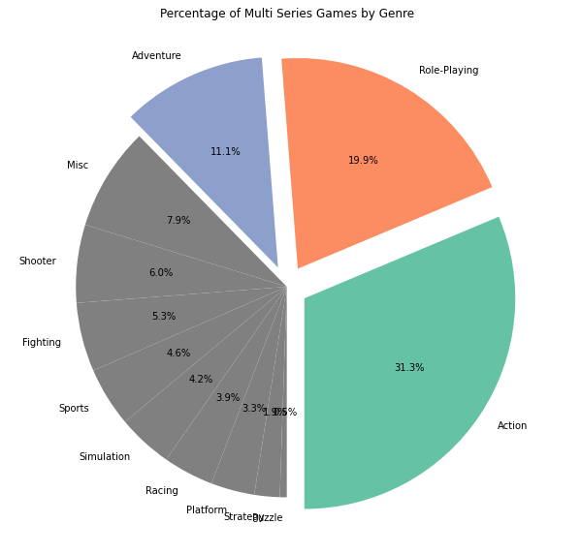
2-3. 인기가 많은 게임에 대한 분석
게임 인기의 기준이란?
판매량이 높은 게임 (100만장을 기준)
꾸준히 재발매 되는 게임

Slide 24
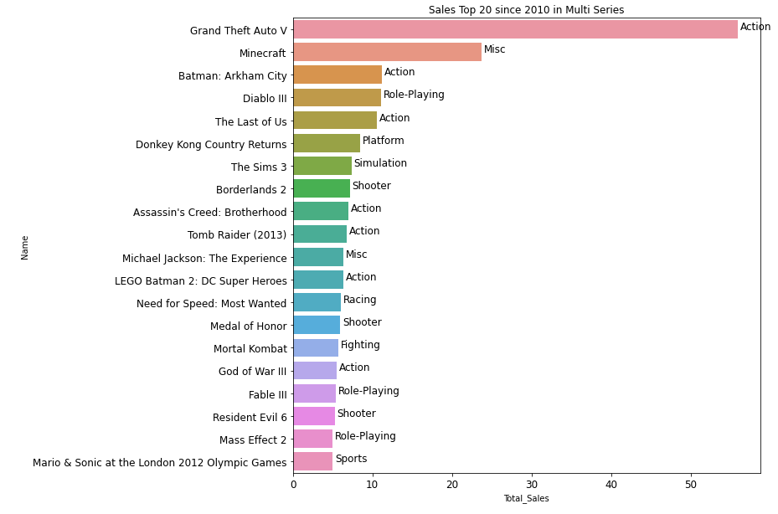
2-3. 인기가 많은 게임에 대한 분석
여러 번 재발매 되는 게임
Grand Theft Auto V (GTA 5) 가 압도적 판매량
GTA 5를 제외해도 Action이 강세이긴 하지만 다양한 장르의 게임들이 꾸준히 사랑받고 있다.

Slide 25
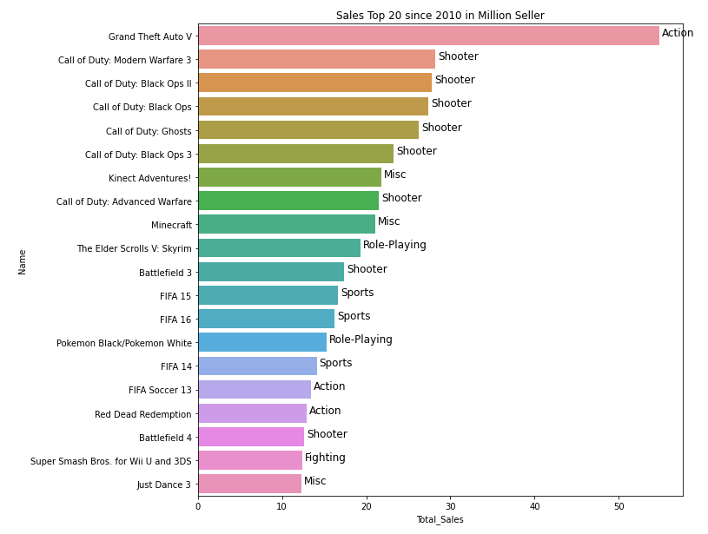
2-3. 인기가 많은 게임에 대한 분석
100만장 이상 팔린 게임
Grand Theft Auto V (GTA 5) 가 압도적 판매량
Shooter와 Sports와 RPG 장르가 상위권에 많이 위치해 있다.

Slide 26
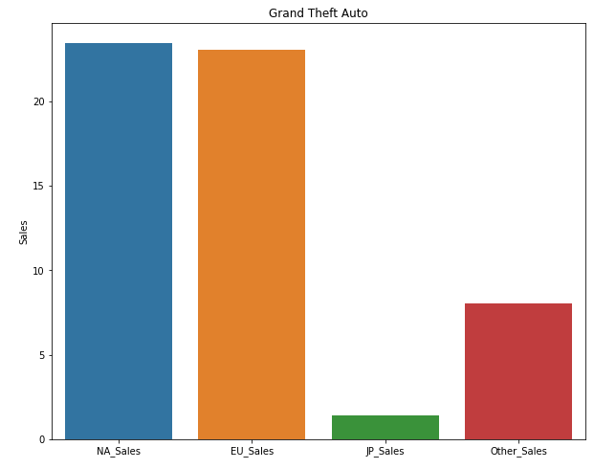
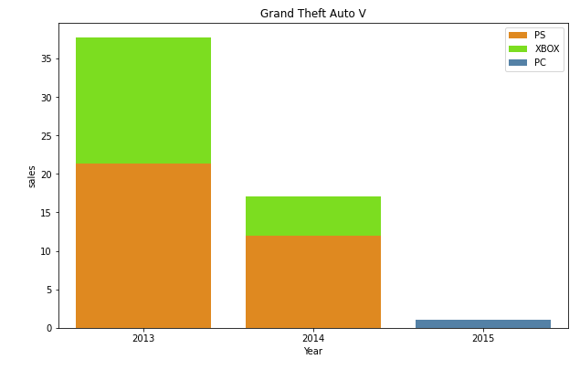
2-3. 인기가 많은 게임에 대한 분석
Case 1. Action 장르 : Grand Theft Auto (GTA) 시리즈
일본 시장에서는 크게 약세
PlayStation 계열이 좀 더 강함

Slide 27
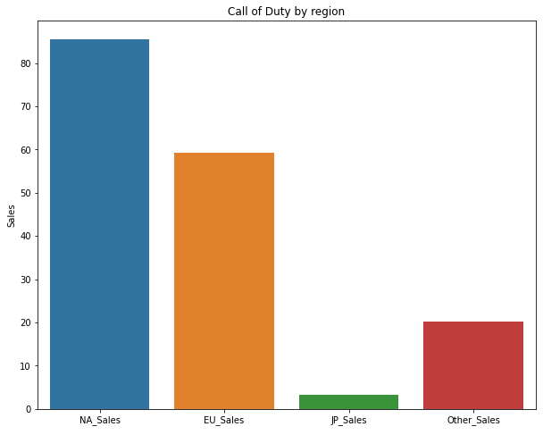
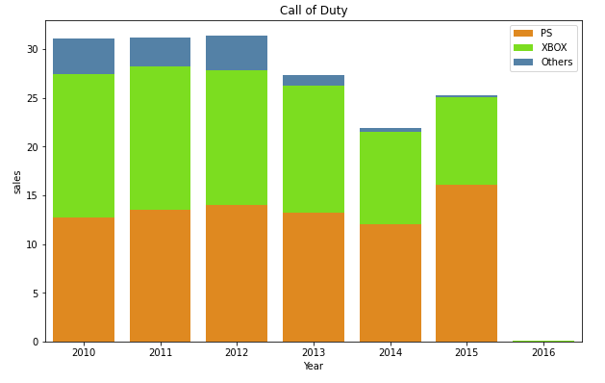
2-3. 인기가 많은 게임에 대한 분석
Case 2. Shooter 장르 : Call of Duty (CoD)시리즈
일본 시장에서는 크게 약세. 북미 시장에서 두드러짐
PlayStation 계열과 XBOX 계열이 비교적 골고루 분포

Slide 28
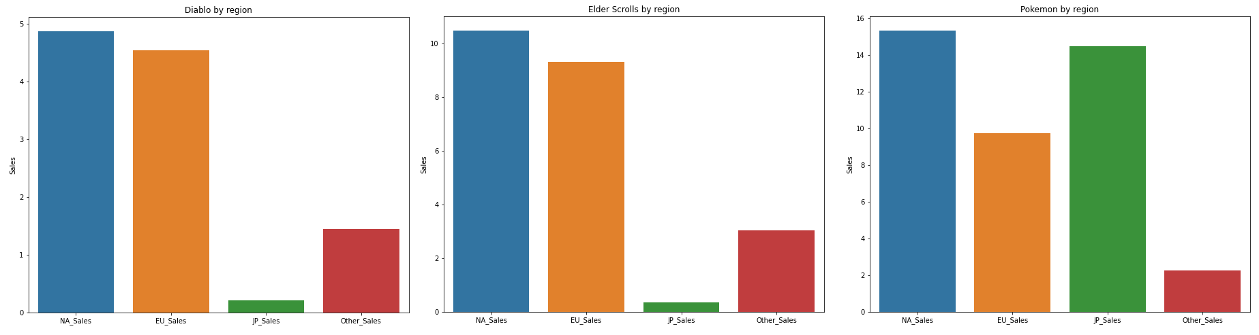
2-3. 인기가 많은 게임에 대한 분석
Case 3. Role-Playing 장르 : Diablo, Elder-Scrolls, Pokemon 시리즈
게임에 따라 지역별 강세가 다양하다.
일본 판매량이 높았던 Pokemon 시리즈는 닌텐도 계열 플랫폼으로 발매되었다.
t- test를 통해 닌텐도 계열 플랫폼으로 출시된 RPG가 그렇지 않은 게임들에 비해 일본 지역 매출이 더 높다는 것을 알 수 있었다.

Slide 29
Part 3. Business Insight and Conclusion

Slide 30
3-1. Business insight 정리
분석을 통해 어떤 insight를 얻을 수 있었는가?
1. 지역에 따른 게임 장르의 관계
- 지역에 따라 게임 장르의 수요에는 차이가 있음을 알 수 있었다.
특정 지역을 공략하기 위해서 선택 가능한 전략의 폭을 좁힐 수 있다.
일본 지역에서는 RPG 장르가, 나머지 장르에서는 Action 장르가 강세였다.
백만장 이상 팔린 게임을 한정해서 보면 일본 지역은 RPG가 더 뚜렷한 강세를 보였다.
- Others는 제일 잘 팔린 게임 중 백만장 이상 팔린 게임의 장르 숫자가 다른 지역보다 적다.

Slide 31
3-1. Business insight 정리
분석을 통해 어떤 insight를 얻을 수 있었는가?
2. 연도에 따른 장르/플랫폼 트렌드
2000년 이후에는 대부분 Action 게임이 강세를 보였다.
Wii가 히트쳤던 기간에는 Sports가 잠시 높은 수치를 보였다.
평균 판매량으로 보자면 Role-Playing이나 Platform, Shooter 게임이 상위를 차지했다.
회사 전략에 따라 이를 틈새 시장으로 삼을 수 있다.
Action 장르는 너무 많은 게임이 발매되어 수요가 그만큼 분산되는 레드오션 시장
현 시점에서 PS4가 가장 유망한 Platform이라고 할 수 있다.

Slide 32
3-1. Business insight 정리
분석을 통해 어떤 insight를 얻을 수 있었는가?
3. 인기 사례들에 대한 분석
GTA 나 CoD 같은 히트 게임도 일본 시장에서는 힘을 쓰지 못한다.
- 일본시장에 진출할 때는 Action이나 Shooting 게임을 출시하는 것은 좋은 전략이 아니다.
Role-Playing 장르는 반드시 일본에서만 흥하는 것이 아니다.
- 일본에서 RPG 게임을 발매할 때는 DS 기반의 플랫폼으로 출시하는 것이 좋다.

Slide 33
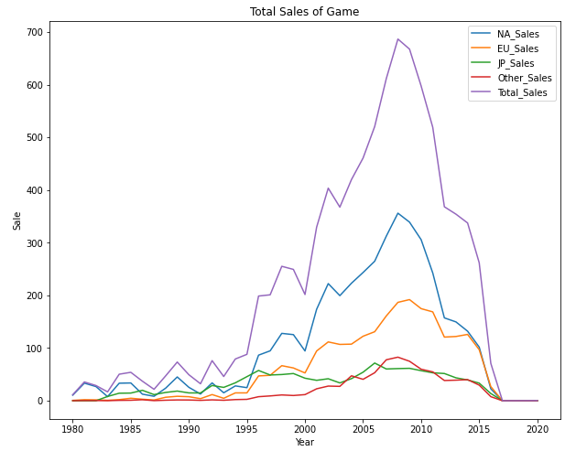
3-2. 결론 : 어떤 게임을 설계해야 하는가?
어떤 전략을 선택할까 : 고려해야 할 것
북미 시장이 제일 크고 그 다음 유럽 시장이 크다.
일본 시장은 이질적인 선호를 가지고 있다.
일본 시장을 배제하고 나머지 시장에 집중하는게 우월전략
지리적 거리, 문화적 동질성 등으로 인해 다른 지역보다
일본 시장에서의 성공 가능성을 고려할 수도 있다.

Slide 34
3-2. 결론 : 어떤 게임을 설계해야 하는가?
전략 1. 대세를 따르겠다.
지역 : 북미, 유럽, 기타
장르 : Action 또는 Sports (기타 지역 겨냥)
플랫폼 : PS4 로 출시 후 흥행하면 XBOX 로 멀티 플랫폼을 고려한다

Slide 35
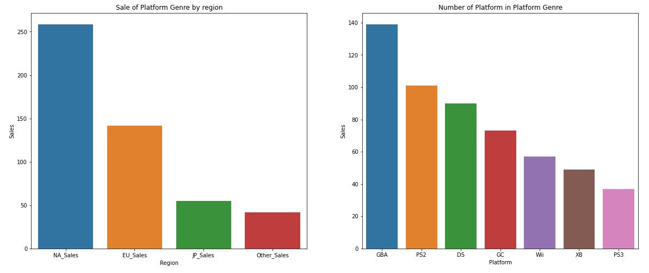
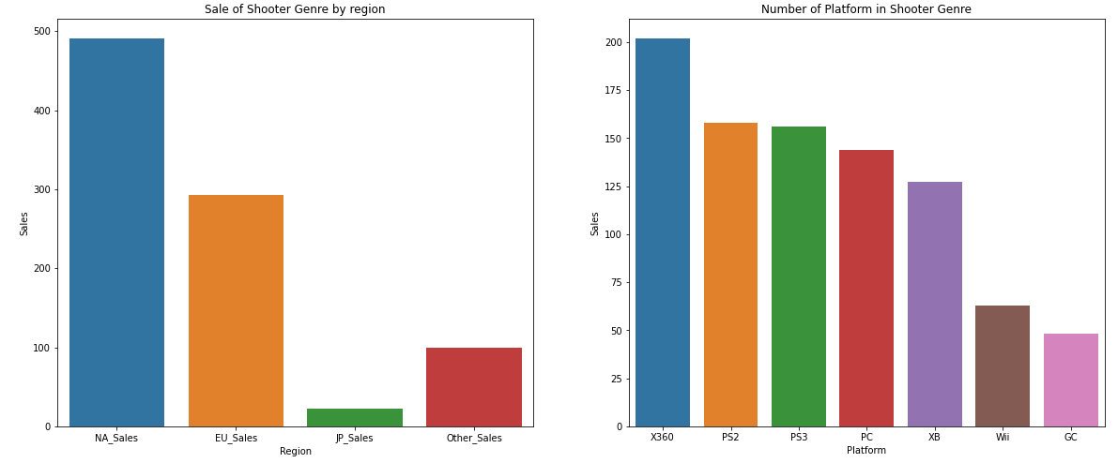
3-2. 결론 : 어떤 게임을 설계해야 하는가?
전략 2. 틈새시장을 찾겠다.
지역 : Platform 장르는 지역 불문
Shooter 장르는 일본 제외
장르 : Platform 또는 Shooter
플랫폼 : Platform 장르는 DS
Shooter 게임은 XBOX, PS, PC 계열로 출시

Slide 36
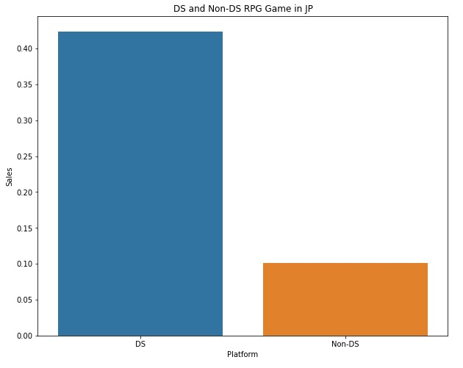
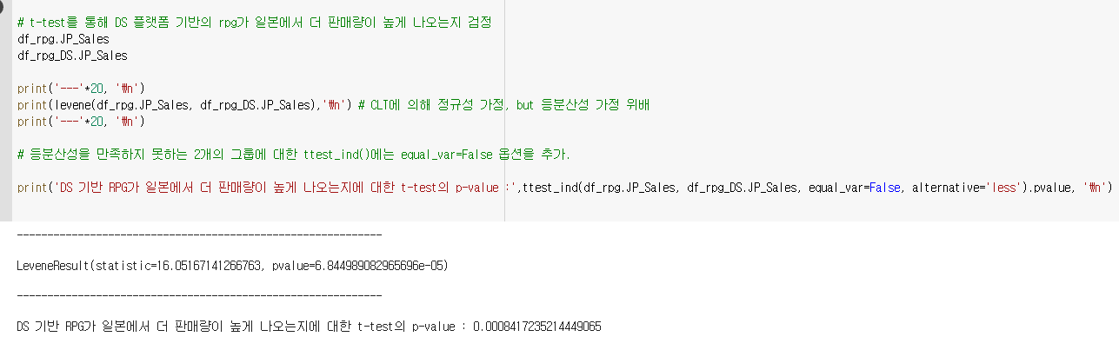
3-2. 결론 : 어떤 게임을 설계해야 하는가?
전략 3. 일본 시장을 공략하겠다.
지역 : 일본
장르 : Role-Playing
플랫폼 : DS 계열(Nintendo 게임기)

Slide 37
Thank you for watching !

